Slide 1
CREDIT RISK PREDICTION
22 Januari 2023 oleh Muhafidz Ahmad Halim

Slide 2

DAFTAR ISI
Business Understanding
Data
Exploratory Data Analysis (EDA)
Pemodelan Machine Learning
Hasil
Penutup

Slide 3
BUSINESS UNDERSTANDING
Risiko kredit adalah kerugian yang berhubungan dengan potensi kegagalan dalam memenuhi kewajiban membayar kredit ketika waktu jatuh tempo. [1]
Risiko kredit menjadi salah satu faktor penting dalam proses pemberian kredit atau pinjaman oleh perusahaan finansial.
Dengan mengambil risiko kredit yang tepat, perusahaan dapat keputusan yang tepat dalam proses pemberian kredit sehingga dapat mengurangi risiko default atau gagal bayar dari peminjam.
Dalam proyek ini, akan dievaluasi data historis peminjam dan menggunakan Algoritma Machine Learning untuk membuat model prediksi risiko kredit yang efektif.

Slide 4
DATA
Darimana sumber dataset yang akan digunakan? | Data diberikan oleh perusahaan
Apa isi dataset tersebut? | Data pinjaman yang diterima dan ditolak
Berapa jumlah atribut pada dataset tersebut? | Terdapat 75 atribut pada dataset. Namun untuk pemodelan Machine Learning, hanya beberapa atribut yang akan digunakan.
Berapa jumlah baris/record pada dataset tersebut? | Terdapat total 466.284 record pada dataset aslinya. Namun akan ada perubahan ketika digunakan untuk pemodelan Machine Learning.
Apa yang akan diprediksi? | Risiko peminjam berdasarkan data historis status peminjam.

Slide 5
EXPLORATORY DATA ANALYSIS

Slide 6
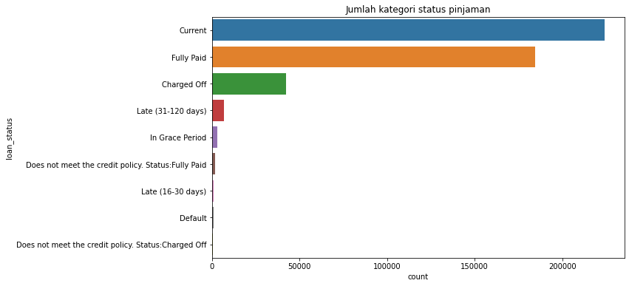
Status Peminjaman

Slide 7
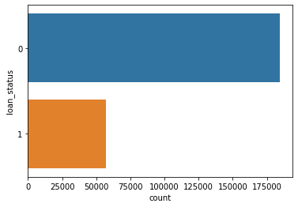
Status Peminjaman → Risiko Credit
0 (risiko rendah) = Fully Paid
1 (risiko tinggi) = Charged Off, Late (31-120 days), In Grace Period, Does not meet the credit policy Status Fully Paid, Late (16-30 days), Default, Does not meet the credit policy Status Charged Off
Status peminjaman Current tidak digunakan

Slide 8
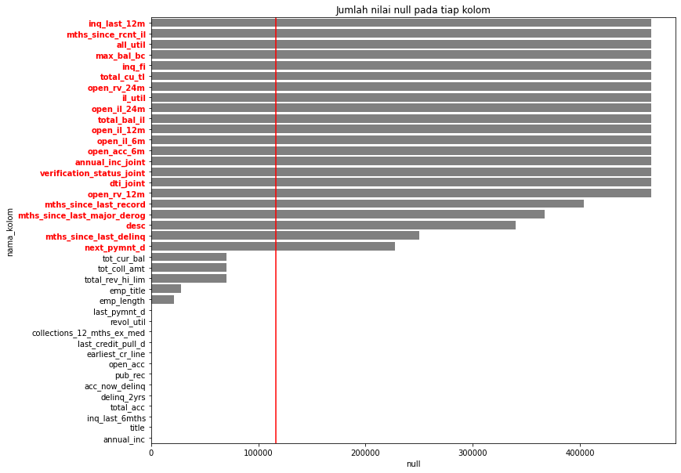
Nilai Null Pada Tiap Atribut

Slide 9
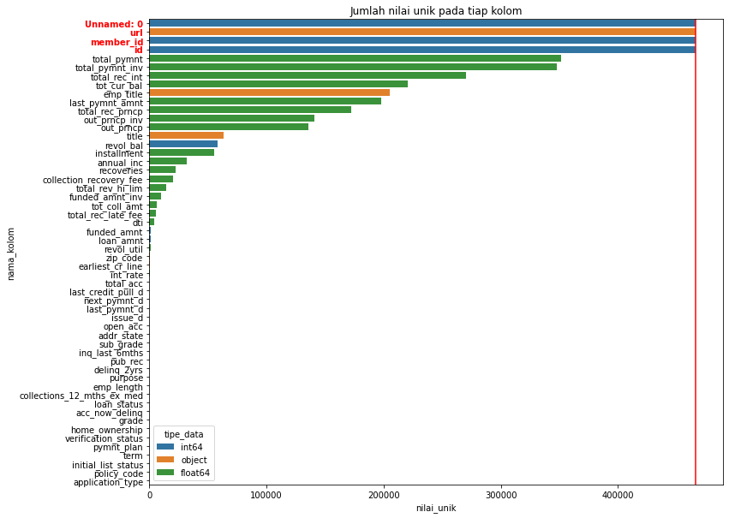
Nilai Unik Pada Tiap Atribut

Slide 10
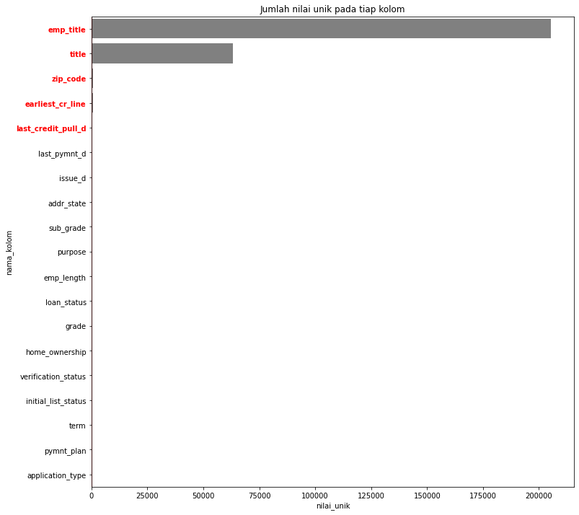
Nilai Unik Pada Atribut Kategorik

Slide 11
Atribut Dengan Data Kategorik
Atribut tanggal
Atribut 2 nilai unik
Atribut emp_length
Atribut issue_d akan digunakan untuk membuat kolom risk_score dengan nilai 0 (FICO) untuk peminjaman sebelum 5 November 2013 dan nilai 1 (Vantage) untuk peminjaman setelah 5 November 2013.
Atribut last_pymnt_d dihapus karena memiliki terlalu banyak nilai unik.
Semua atribut dengan data kategorik yang hanya memiliki 2 nilai unik, akan diubah menjadi nilai 0 dan 1.
Atribut Panjang pekerjaan dalam tahun akan diubah menjadi data numerik dengan mengambil digit nomor tahunnya.

Slide 12
Atribut Dengan Data Numerik
Deteksi
Outlier
Pada proyek ini, deteksi outlier akan dilakukan dengan menggunakan metode Z-score.
Kemudian outlier akan dihapus.
Korelasi Antar Atribut
Atribut yang memiliki korelasi dengan atribut lain di atas 0,8 dan korelasi dengan variable target di atas 0,1 akan digunakan untuk pemodelan Machine Learning.

Slide 13
Data yang akan digunakan untuk machine learning
Terdiri dari 23 kolom dan 140.627 baris.
16 kolom numerik, 6 kolom kategorikal, dan 1 kolom target.
Data numerik akan dinormalisasi sehingga rentang nilainya menjadi dari 0 sampai 1.
Data kategorik akan diubah menjadi data numerik dengan one-hot encoding.
Data latih dan data uji akan dipisah dengan rasio 80% : 20%.

Slide 14
PEMODELAN MACHINE LEARNING

Slide 15

Decision Tree
Decision tree adalah algoritma machine learning yang menggunakan seperangkat aturan untuk membuat keputusan dengan struktur seperti pohon yang memodelkan kemungkinan hasil, biaya sumber daya, utilitas dan kemungkinan konsekuensi atau resiko.
Konsepnya adalah dengan cara menyajikan algoritma dengan pernyataan bersyarat, yang meliputi cabang untuk mewakili langkah-langkah pengambilan keputusan yang dapat mengarah pada hasil yang menguntungkan. [2]

Slide 16
Hyperparameter Tuning
Pemilihan hyperparameter terbaik dilakukan menggunakan GridSearchCV.
Hyperparameter yang dipilih:
criterion: ‘gini’ dan ‘entropy’
max_depth: 2, 3, dan 4

Slide 17
HASIL

Slide 18
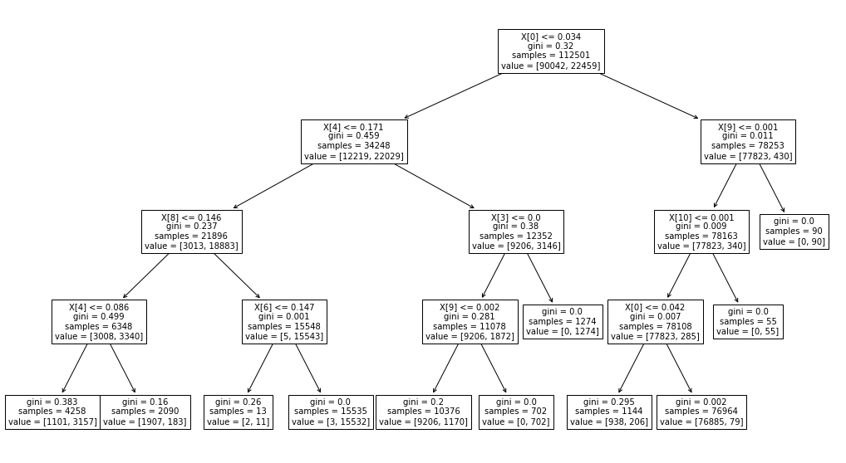

Slide 19
97,6% pada data latih
AKURASI PREDIKSI
97,4% pada data uji
Model dapat memprediksi risiko kredit nasabah secara tepat
dengan kemungkinan lebih dari 95%

Slide 20
PERFORMA PREDIKSI
Precision
Recall
F1-Score
95%
92%
94%
kemungkinan model berhasil memprediksi dengan benar pinjaman risiko tinggi sebagai risiko tinggi.
kasus pinjaman dengan risiko tinggi dari total pinjaman dengan risiko tinggi dikenali oleh model
keseimbangan antara precision dan recall yang menunjukan kinerja model sangat baik dengan nilai di atas 90%

Slide 21
PENUTUP

Slide 22
KESIMPULAN
Model machine learning yang dibuat untuk prediksi risiko kredit bekerja dengan sangat baik. Hasil evaluasi menunjukkan skor precision, recall, dan f1 yang tinggi, yang menandakan bahwa model kami mampu mengenali pinjaman dengan risiko tinggi dengan baik, serta memiliki tingkat akurasi yang tinggi dalam prediksi risiko pinjaman.
Exploratory data analysis menunjukkan fitur-fitur yang digunakan memiliki korelasi yang tinggi dengan variabel target membuat model berjalan pada performa terbaiknya.
Secara keseluruhan, model yang dikembangkan dapat digunakan oleh perusahaan untuk memprediksi risiko kredit dengan baik, sehingga dapat digunakan untuk mengambil keputusan keuangan yang lebih baik. Kami akan terus mengevaluasi dan meningkatkan model ini untuk meningkatkan kinerja dan akurasi prediksi.

Slide 23
RUJUKAN
[1] https://www.ocbcnisp.com/id/article/2022/02/24/risiko-kredit-adalah
[2] https://dqlab.id/pahami-metode-decision-tree-sebagai-algoritma-data-science

Slide 24



TERIMA KASIH
muhafidz.ahmad@gmail.com
https://www.linkedin.com/in/muhafidz-ahmad-halim/
https://github.com/muhafidz-ahmad

